Slide 1
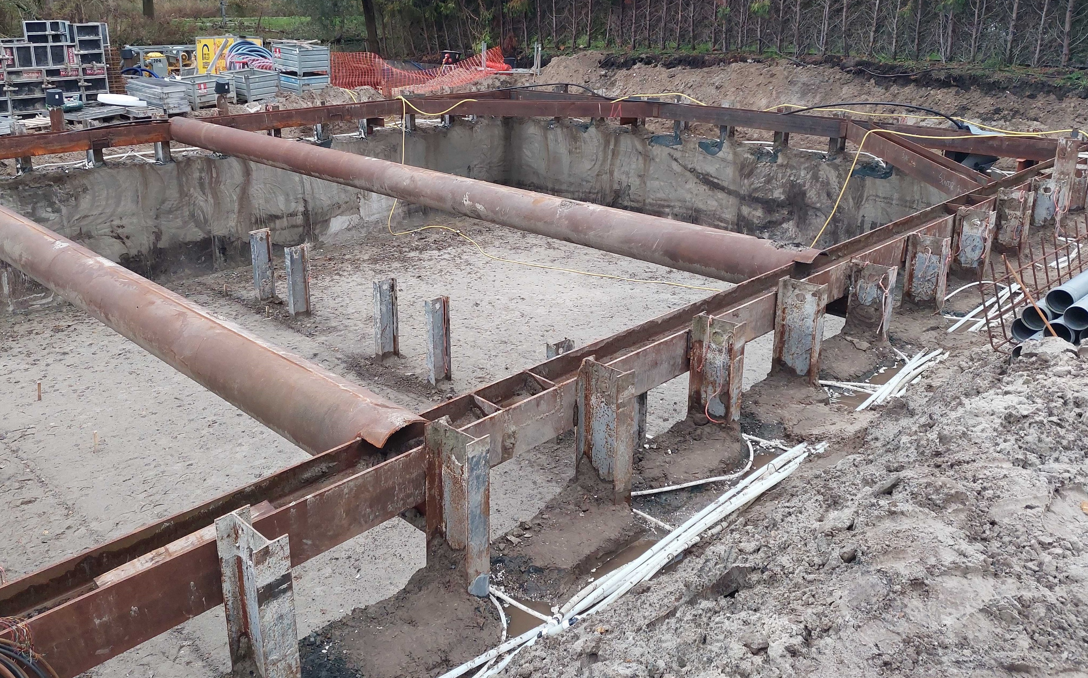
Cutter Soil Mix-Energiewand testopstelling presentatie
Spreker
V.J.F. Leclercq
CRUX Engineering B.V.
Co-autheurs
M. Gerola
Università degli studi di Milano
F.K. de Jong
CRUX Engineering B.V.
F. Cecinato
Università degli studi di Milano
O.H.J. De Kok
Bodembouw B.V.

Slide 2
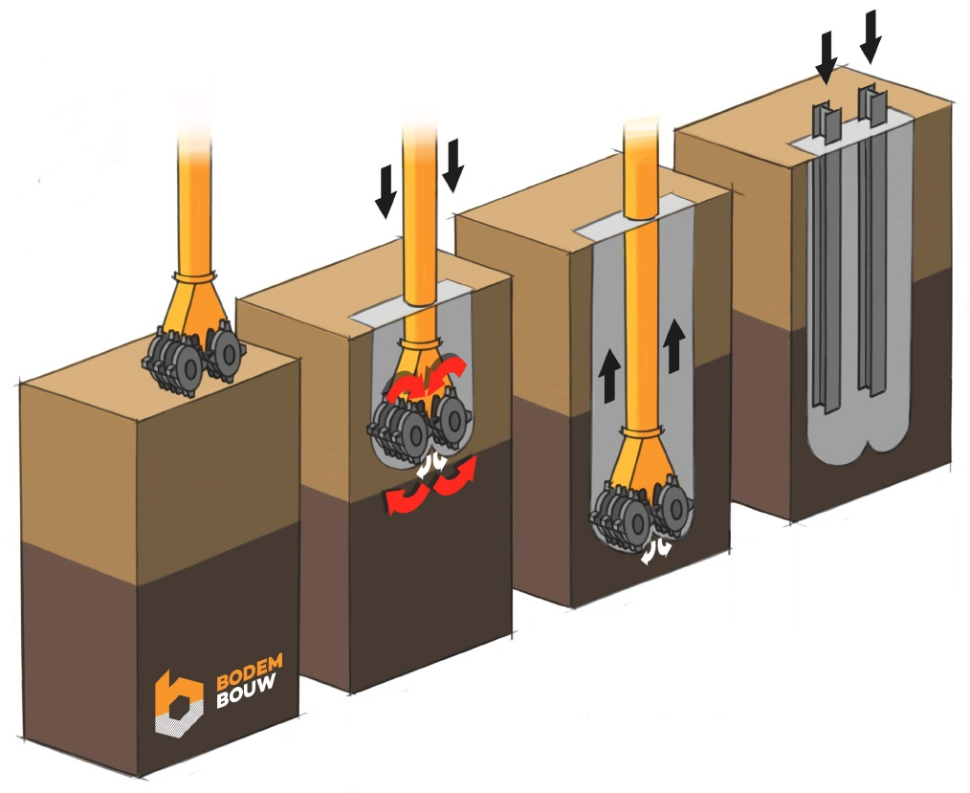
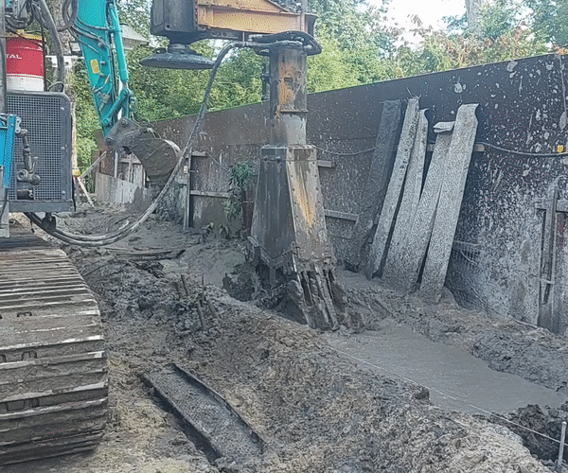
Cutter Soil Mix-Energiewand – Systeem beschrijving
CSM – wand
In de grond gevormde grond- en waterkering
Stalen wapeningsbalken (type IPE)
Te gebruiken als fundering
Weinig invloed op belendingen
tijdens inbrengen
Installeerbaar in alle Nederlandse gondslagen
Geen problemen met obstacles in ondergrond

Slide 3
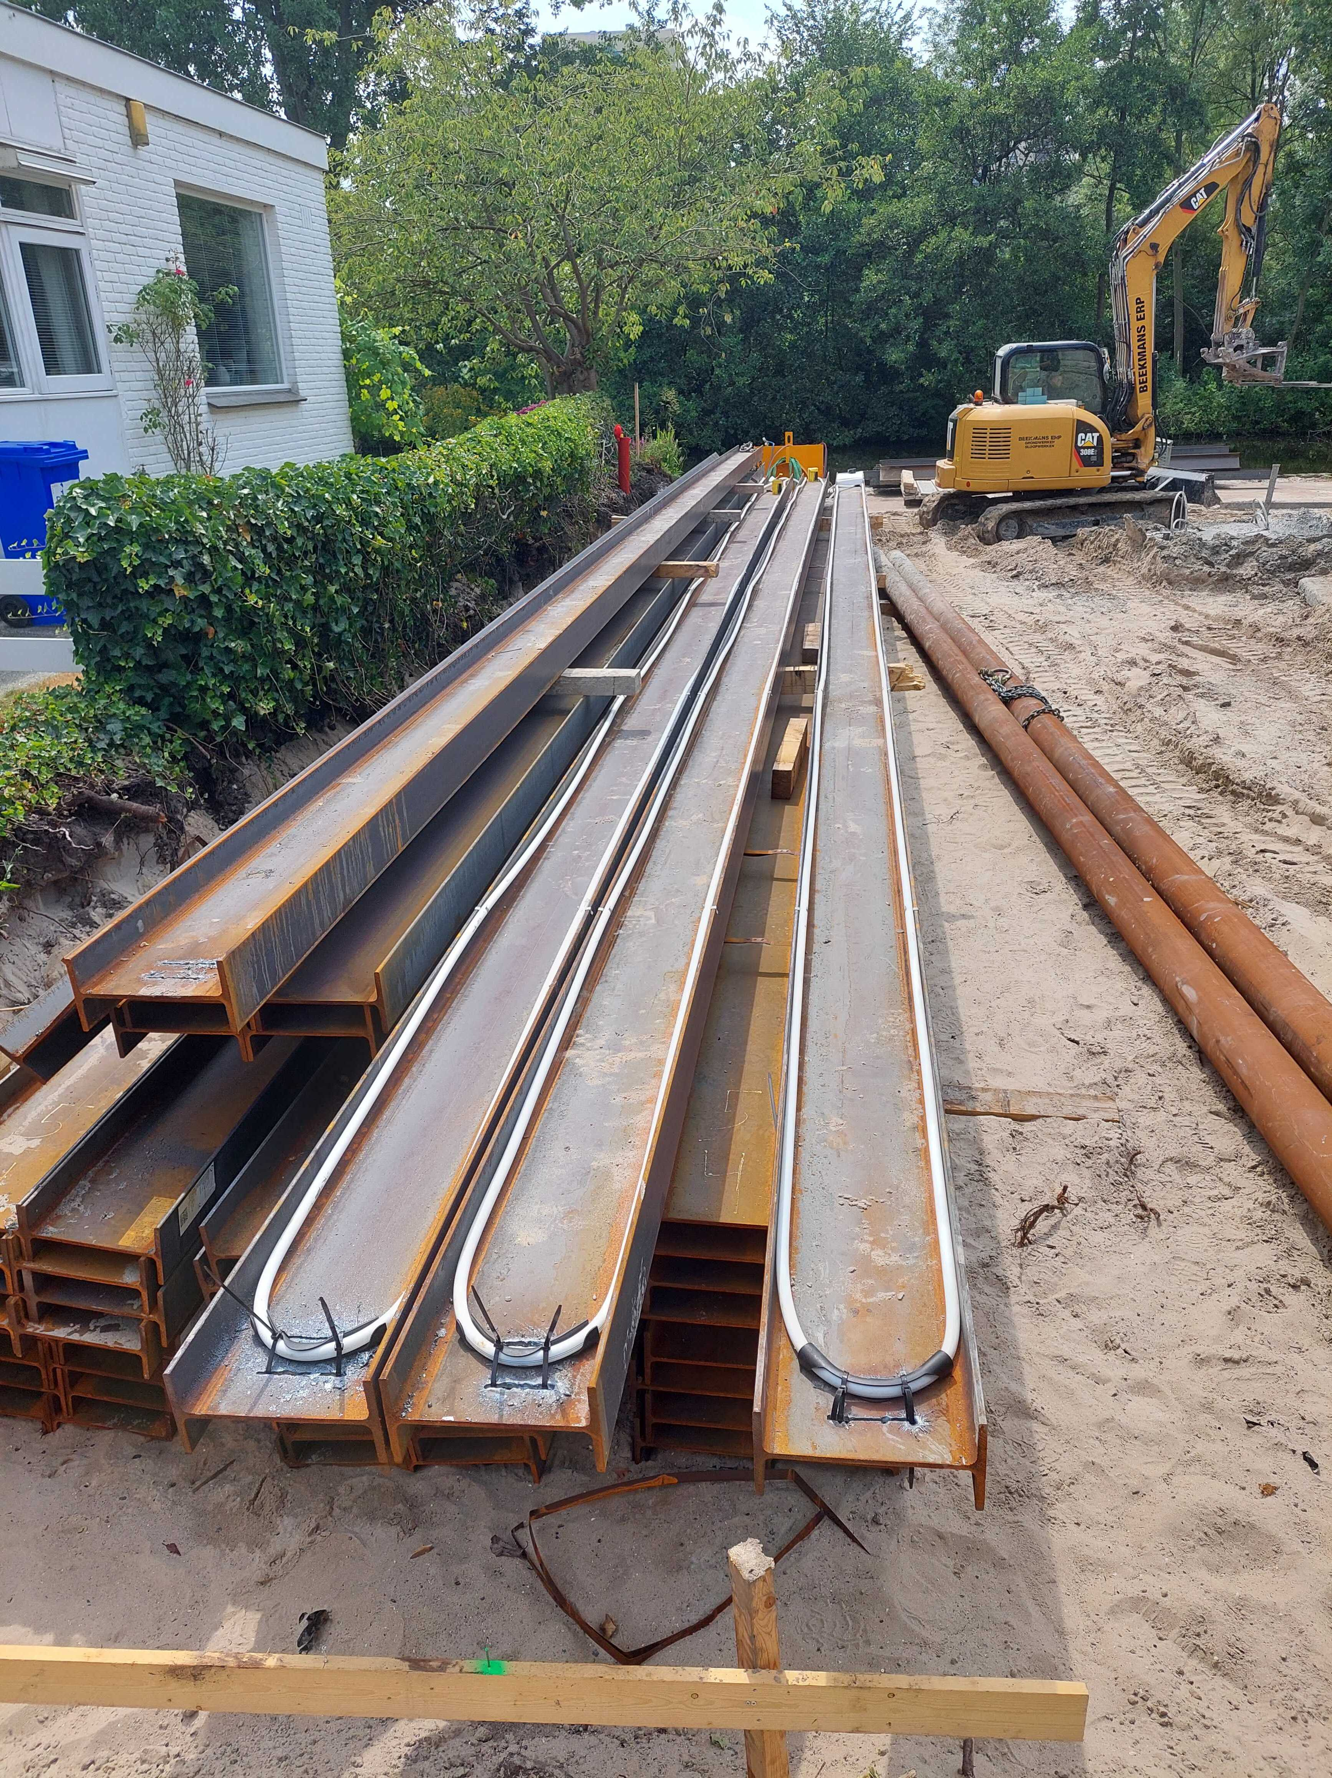
Cutter Soil Mix-Energiewand – Systeem beschrijving
CSM – Energiewand
Leidingen worden geïnstalleerd op wapeningsbalken en onderling in groepen verbonden➔ Wand is nu thermisch geactiveerd
Lusbescherming geïnstalleerd aan de onderkant
EPS geïnstalleerd rondom lussen aan de bovenkant
Lussen worden aangesloten op warmtepomp:
Ruimte verwarming in winter
Ruimte koelen in zomer

Slide 4
Cutter Soil Mix-Energiewand – Test locatie Amstelveen
Monitoring
Container+ test warmtepomp
1 jaar testen tijdens de bouw
Typische bodemgesteldheid in Amsterdam
Cohesieve grond tot NAP-11,0m
Eerste zandlaag vanaf NAP-11,0m
Ondiepe lussen (onderkant lus NAP-11,0m, lengte 9,5m)
Diepe lussen (onderkant lus NAP-14,0m, lengte 14m)
Groepen van 5 lussen, elke lus = 2 U-lus in series
Verdeelput

Slide 5
Cutter Soil Mix-Energiewand – Test locatie Amstelveen
Monitoring
Container+ test warmtepomp
Monitoring:
Ondergrond temperaturen➔ 4 thermistor strings
Temperaturen in lussen ➔ Thermowells in verdeelput (in –en uitgang temperatuur)
Debiet door lussen➔ Flowmeter in lussen
Totaal gewonnen energy➔ Energie meter op hoofdleiding bij warmtepomp
CSM kernen genomen voor laboratorium onderzoek
Verdeelput

Slide 6
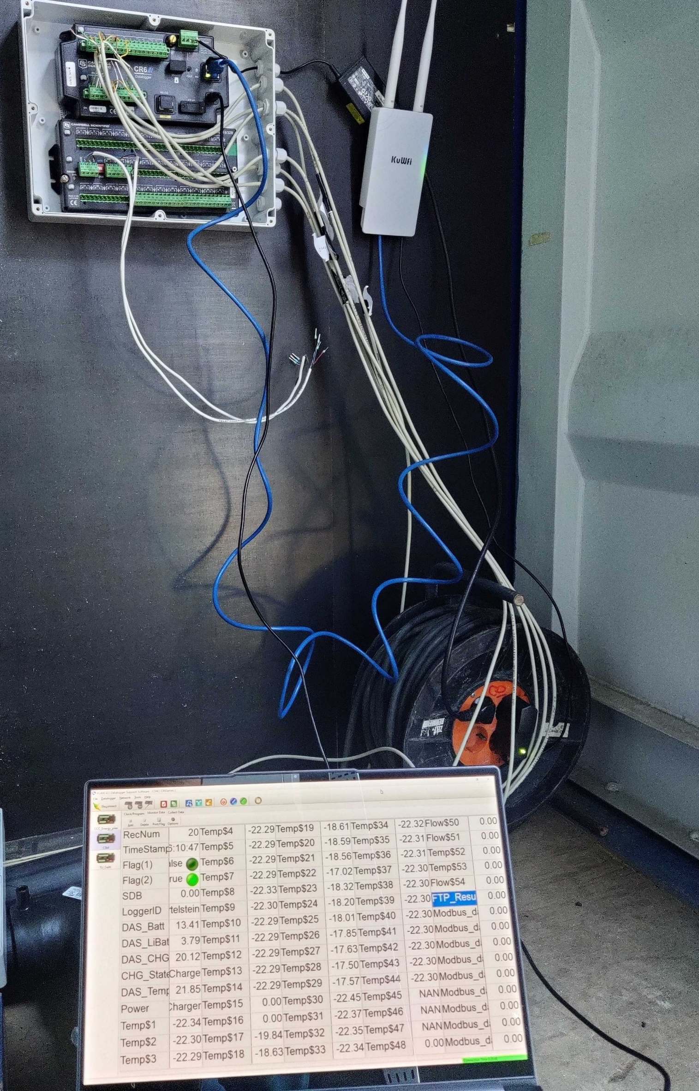
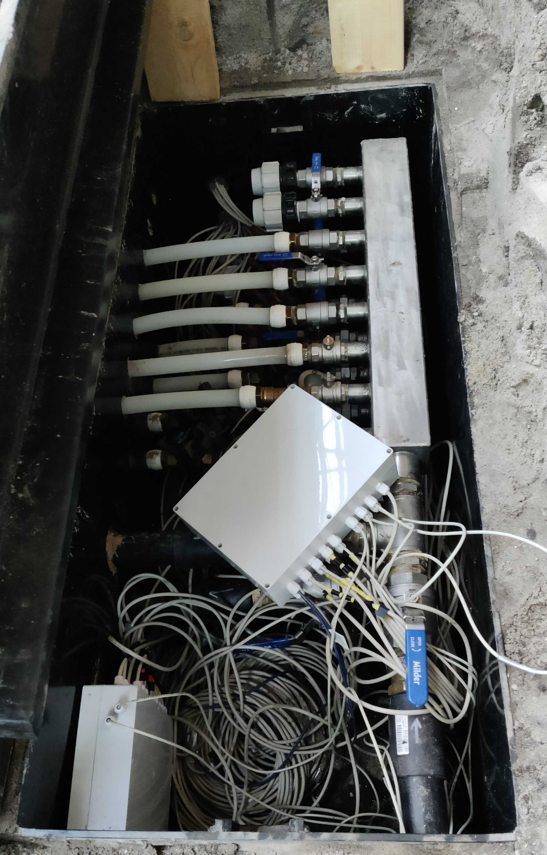
Cutter Soil Mix-Energiewand – Test locatie Amstelveen
Onderzoeksdoelen:
Thermisch onttrekkingspotentieel bepalen (in zand and klei)
Validatie van numeriek model van warmteonttrekking
Laboratoriumtests van de sterkte van CSM-materiaal
Laboratoriumtests van de thermische eigenschappen van CSM-materiaal

Slide 7
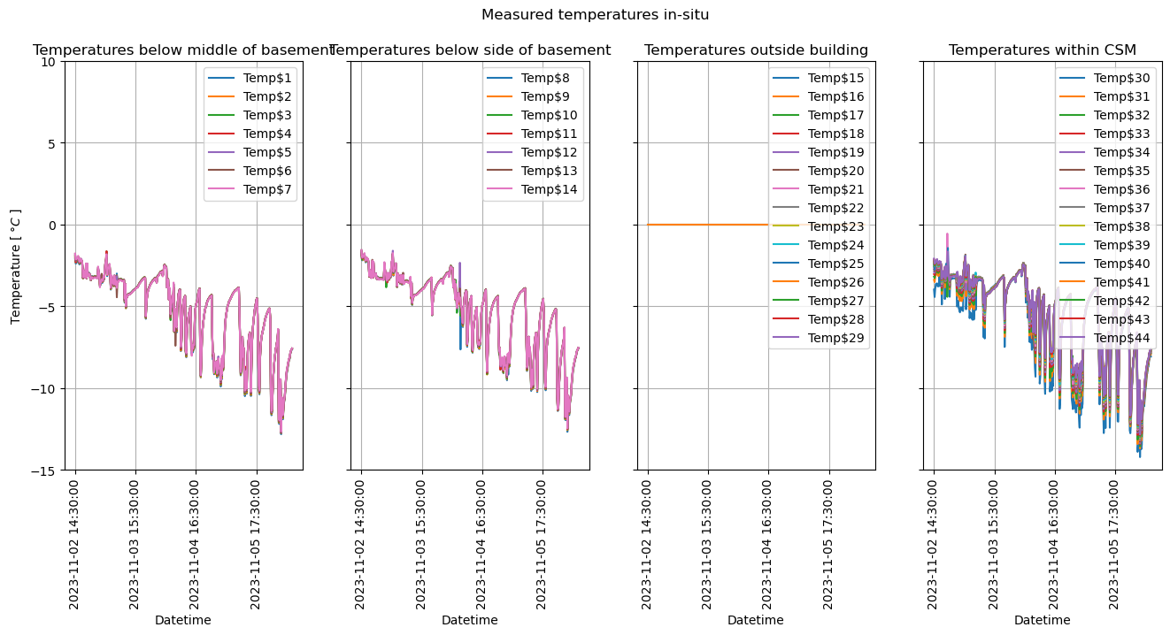
Cutter Soil Mix-Energiewand – Test locatie Amstelveen
Resultaten tot dusver: Thermistors
Vertraging in de start van het experiment door vertraging in het bouwproces
Problemen met datakabel van verdeelput naar testcontainer

Slide 8
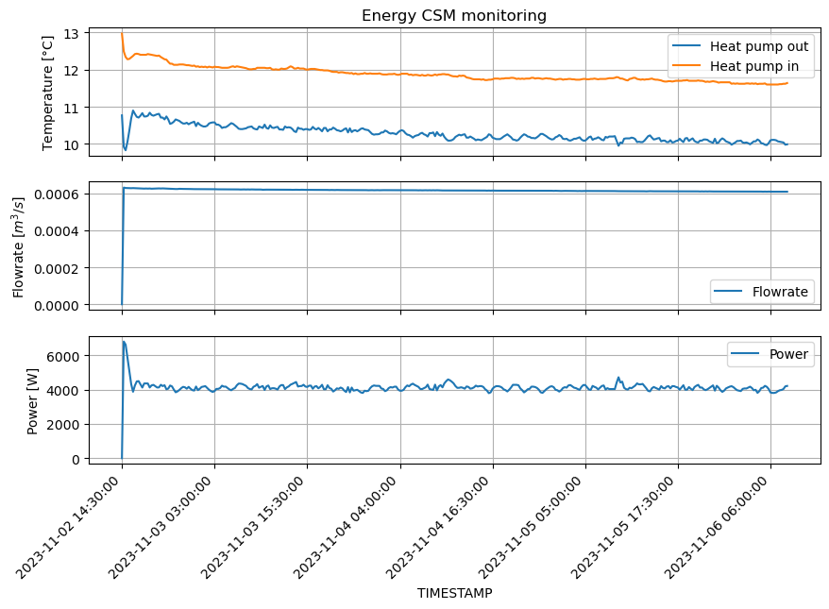
Cutter Soil Mix-Energiewand – Test locatie Amstelveen
Resultaten tot dusver: Energiemeter
4 kW bronvermogen, terwijl warmtepomp 15 kW vermogen heeft.
Oorzaak wordt onderzocht, in vervolg delta T op 3 °C instellen.
Temperatuur van de ondergrond zal in de winter afnemen, totdat het vermogen ook afneemt

Slide 9
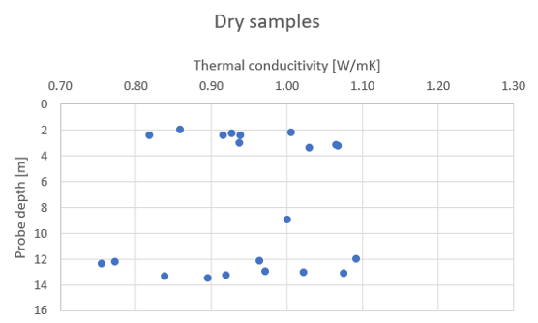
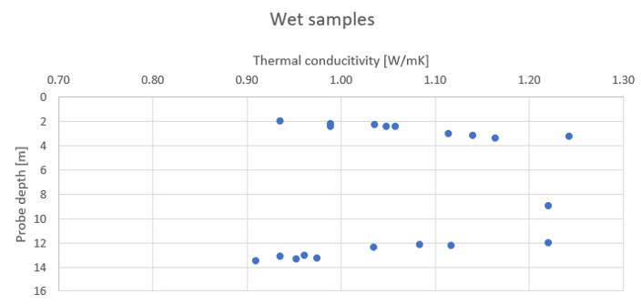
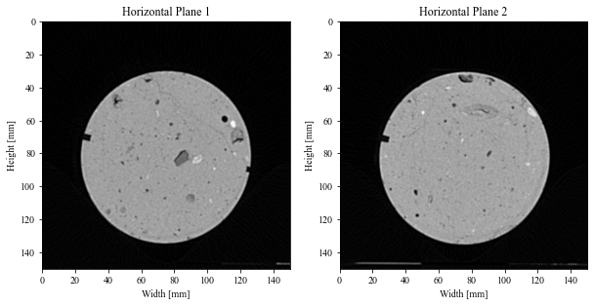
Cutter Soil Mix-Energiewand – Laboratorium onderzoek
Resultaten:
UCS gemiddeld = 9,2 MPa ➔ Laagste waarde 7,5 MPa
Thermische geleidbaarheid gemiddeld = 1,1 W/mK
Thermische geleidbaarheid en UCS van CSM materiaal zijn redelijk homogeen
Geen onderscheid tussen CSM materiaal van veen/klei of zand

Slide 10
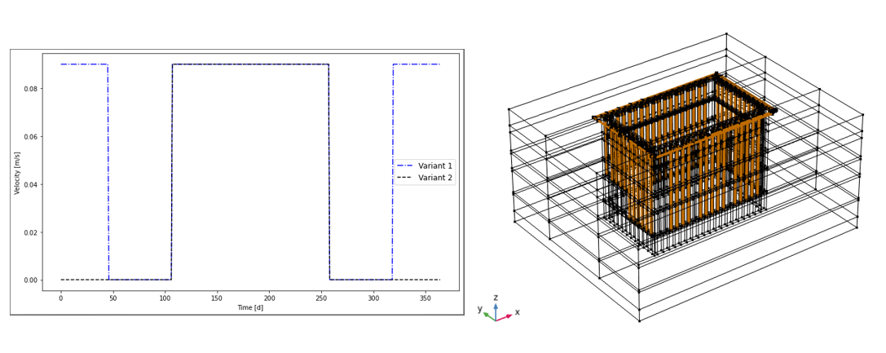
Cutter Soil Mix-Energiewand – Numeriek model
T_in = 0 °C
T_in = 20 °C
Numeriek model in COMSOL Multifysics
Grondparameters gebaseerd op Energiedamwand proef bij De Zweth
Numerieke parameters na de proef gekalibreed aan de meetdata
Model 1 – Thermische potentie:
Variant 1: 152 dagen warmte-onttrekking in de winter, 93 dagen koude-extractie in de zomer
Variant 2: 152 dagen warmte-onttrekking in de winter, geen koudeonttrekking
Model 2 – Proef validatie

Slide 11
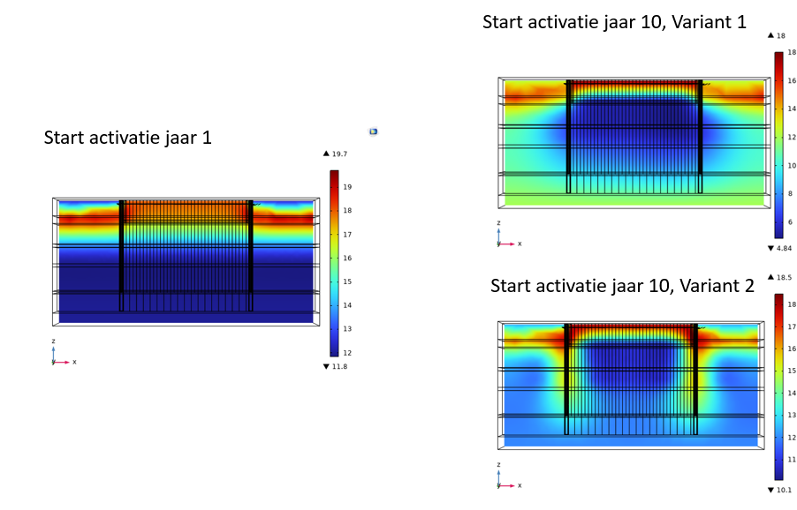
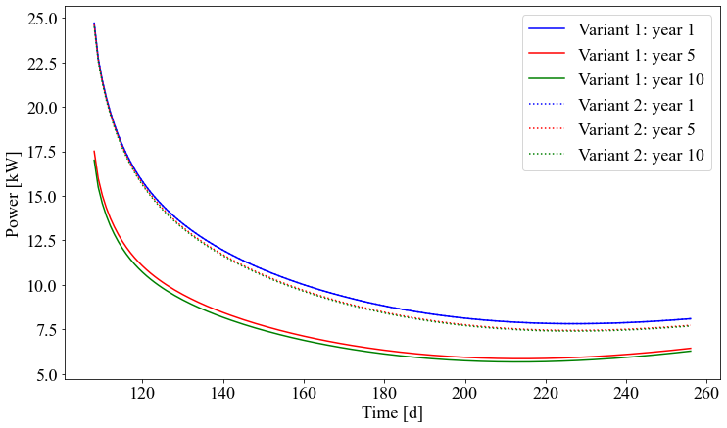
Cutter Soil Mix-Energiewand – Numeriek model: Model 1 – Thermische potentie
Start activatie jaar 10
Variant 1
Start activatie jaar 1
Start activatie jaar 10
Variant 2
Gemiddeld vermogen in “steady state”: 10,5 W/m^2

Slide 12
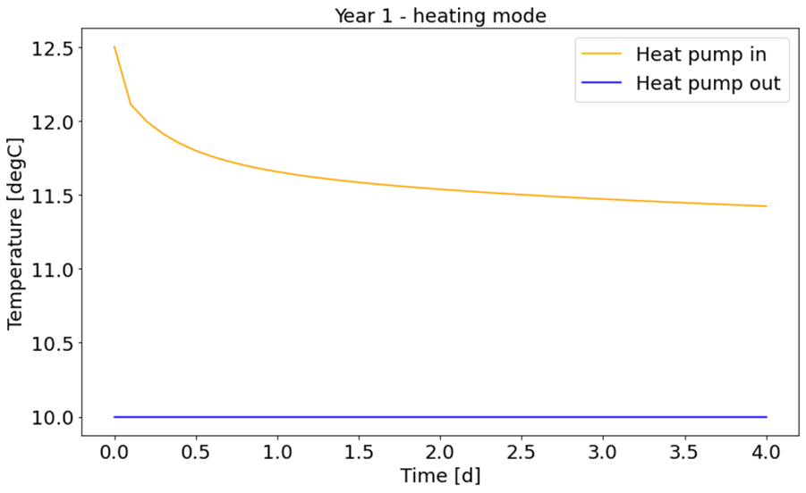
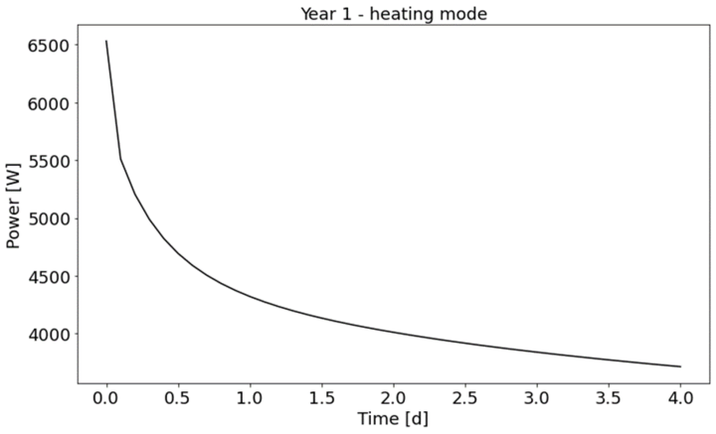
Cutter Soil Mix-Energiewand – Numeriek model: Model 2 – Proef validatie
Model aangepast naar daadwerkelijke lusconfiguratie (3 groepen aan ipv 5)
Uitgangtemperatuur een debiet obv proefmetingen
Model randvoorwaarden versimpeld
Eerste resultaten komen overeen met metingen

Slide 13
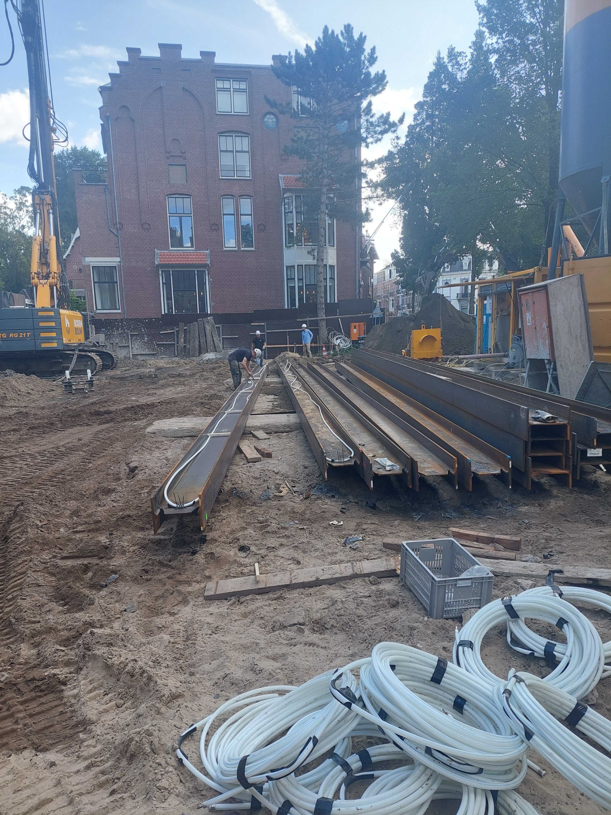
Cutter Soil Mix-Energiewand – Vervolgstappen
Meetgegevens uit Amstelveen verzamelen
Validatie van numeriek model aan de hand van meetgegevens
Systeem optimalisaties bepalen met behulp van gevalideerd numeriek model
Eventuele optimalisaties beproeven op een nieuwe proeflocatie: Van Eeghenstraat - Amsterdam

